Slide 1
Was macht der Elternrat?
Informationen über die Strukturen und Aufgabenfelder des Elternrats (ER)
der Primarstufe (PS) Bläsi
HERZLICH WILLKOMMEN!

Slide 2
Zu meiner Person...
Benjamin Pfäffli
Betreuer im soz.-päd. Bereich (Stiftung Haus Spalen)
Vater von 3 Söhnen
(Schule, Kindergarten)
Elterndelegierter (Mitglied des Elternrates)
Mitglied des Elternratsvorstandes
Schulrat

Slide 3
Gliederung Elterndelegierte (ED) -> ER

Slide 4
Zusammensetzung ER

Slide 5
Zusammensetzung Schulrat (SR)
4 SR-Sitzungen/ SJ
SL-Büro Bläsischulhaus, Müllheimerstrasse 94, 4057 Basel

Slide 6
Aufgaben des SR (gem. Verordnung)
Der SR bildet die Brücke zwischen Schule und Öffentlichkeit. D.h. den Austausch pflegen, Dialog fördern zwischen allen Beteiligten der Schule, Kommunikation nach innen (Schule) und nach aussen (Gesellschaft).
Vermittlung bei die Schule betreffenden Problemen und Konflikten (intern/extern). Der SR wird erst aktiv, wenn er von einer betroffenen Person oder Organisation um Vermittlung ersucht wird. D.h, dass die Betroffenen zuvor Lösungen gesucht haben. Mit einer solchen Vermittlung müssen alle Betroffenen und die Schulleitung einverstanden sein.
Der SR genehmigt das Leitbild (pädagogisches Profil), welches von der Schulleitung und der Schulkonferenz erarbeitet wurde.
Die Hausordnung wird von der Schulleitung erlassen. Bei der Erarbeitung arbeiten die Schulkonferenz, die Schülerinnen und Schüler, sowie die Hauswart/innen mit.
Der Schulrat ist keine vorgesetzte Stelle der Schulleitung, hat auch keine Aufsichtspflicht!
Weitere Informationen unter:
http://www.ed-bs.ch/bildung/volksschulen/schulorganisation-und-adressen/schulrat

Slide 7
Grundsätze ER
Wohl der Kinder
Interessenvertretung
Partnerschaftliche Zusammenarbeit
Politisch, religiös, kulturell unabhängig und neutral
Ehrenamtlich/ freiwillig

Slide 8
Gesetzliche Grundlage
Leitfaden des Erziehungsdepartements des Kantons Basel-Stadt
vom 09. Juni 2010
Volksschulgesetz vom 01. August 2009
Der Elternrat "kann sich mit Schulthemen befassen, welche die Erziehungsberechtigten und die Schülerinnen und Schüler betreffen, und sich als Ansprechpartner für die Schulleitung zur Verfügung stellen“
(Schulgesetz 410.100, Artikel 91a).
Seit dem Schuljahr 2010/11 gibt es an allen Schulen im Kanton Basel-Stadt einen solchen Elternrat. Die Elternräte konstituieren sich selbst, d. h. alle haben sich eine Geschäftsordnung gegeben.
Verbriefte Rechte hat der Elternrat nicht, aber er versammelt interessierte und engagierte Eltern. Es kommt also darauf an, was wir aus dem Elternrat machen!
Eine neue Verordnung von Seiten des Regierungsrates ist in Arbeit.

Slide 9
Aufgaben ED (Klassenebene)
Projekte und Anlässe in Zusammenarbeit mit LP
Kommunikation, Austausch und Informationsfluss (Eltern, ER, LP)
Vernetzung, Hilfestellung und Vermittlung

Slide 10
Zusammenarbeit Eltern/LP
Zu den Aufgaben der Lehrperson gehört, dass
• sie mit dem Kind die Ziele gemäss Lehrplan verfolgt, resp. das Kind seinen Fähigkeiten entsprechend fördert. • sie den Eltern offen begegnet. • sie die Eltern über die Kultur der Elternzusammenarbeit informiert und die geltenden Erwartungen klar formuliert. • sie mit den Eltern gemeinsam ein Ziel verfolgt und klare Abmachungen trifft. • sie bei Unklarheiten bei den Eltern nachfragt und die Eltern um ihre Meinung bittet. • sie Gespräche klar und zielgerichtet durchführt. • sie das Kind und dessen ganzheitliche Förderung in den Vordergrund stellt. • sie die Eltern über den Lernstand ihres Kindes informiert. • sie einen respektvollen Dialog pflegt und dabei das Gelingende hervorhebt, ohne allfällige Schwierigkeiten zu verschweigen.
Die Eltern können von den Lehrpersonen erwarten, dass sie diese Aufgaben erfüllen.
Zu den Aufgaben der Eltern gehört, dass
• sie für ihr Kind im Kindergarten und in der Schule Interesse zeigen. • sie sich über das Schulsystem informieren. • sie ihr Kind ihren Möglichkeiten entsprechend in Zusammenarbeit mit den Lehrpersonen unterstützen. • sie Kontakt zu den Lehrpersonen ihres Kindes pflegen. • sie einen offenen Dialog pflegen und die Lehrpersonen über Vorfälle informieren, die einen Einfluss auf die Schulleistung ihres Kindes haben können. • sie pünktlich zu den vereinbarten Terminen erscheinen und sich an Abmachungen halten. • sie die Lehrpersonen respektieren. • sie sich mit Fragen und Anliegen direkt an die Lehrpersonen wenden.
Die Lehrpersonen erwarten von den Eltern, dass sie diese Aufgaben erfüllen.
Siehe auch: http://schulen.edubs.ch/ps/blaesi/primarstufe/psblaesi/elternzusammenarbeit

Slide 11
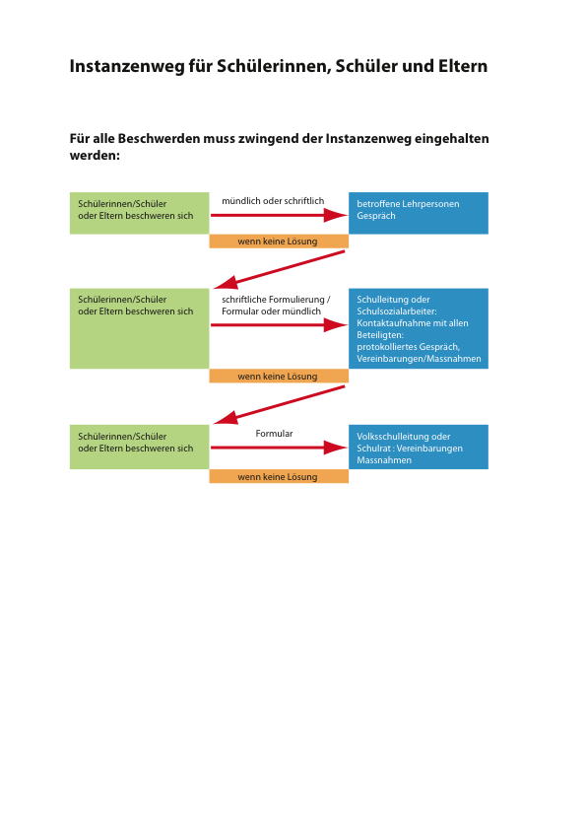
Beschwerdeablauf

Slide 12
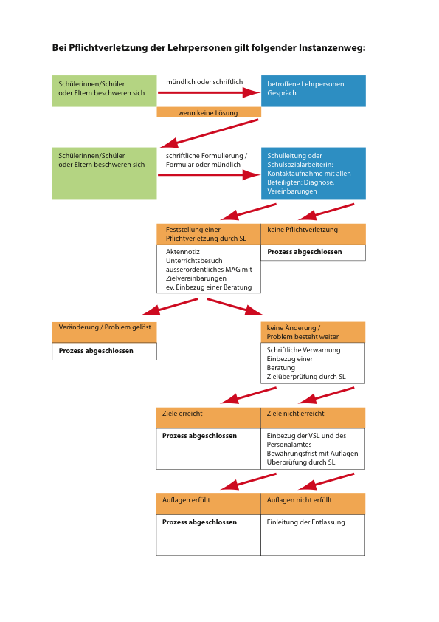
Beschwerdeablauf

Slide 13
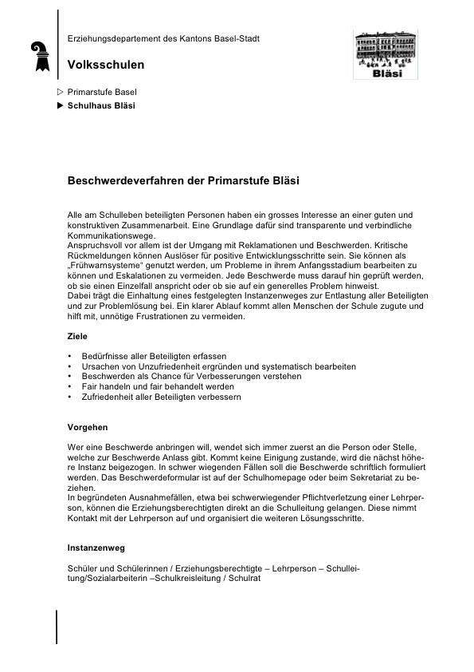
Beschwerdeformular (1/2)

Slide 14
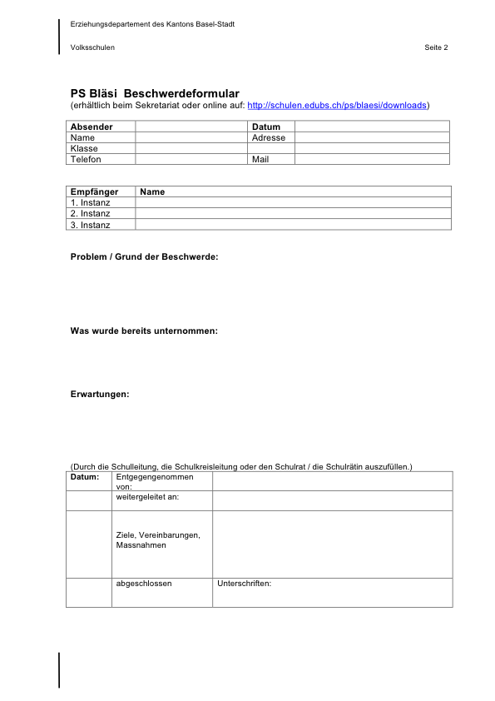
Beschwerdeformular (2/2)
Download unter: http://schulen.edubs.ch/ps/blaesi/primarstufe

Slide 15
Aufgaben ED (Ebene ER)
Mitglied des ER
Interessenvertreter/innen der Elternschaft der Klasse (Anfragen, Anträge, Rückmeldungen etc.)
Stimm- und Wahlberechtigung
Projekt- und Arbeitsgruppen

Slide 16
Für was ist der ER/ ED nicht zuständig?
Methodik/ Didaktik
MAG/ Quali von LP
Personelle Entscheide
Klassenzusammensetzung
Situation einzelner Schulkinder
Einzelinteressen

Slide 17
Voraussetzungen
Interesse an Schule, Kinder, Bildung
Motivation/ Engagement
Kommunikativ/ kontaktfreudig
Kreativ
Zeit
Freude und Humor ☺

Slide 18
Meine persönlichen Beweggründe
„Bildung ist ein Thema, das uns alle betrifft. Lernen prägt und begleitet unser Leben, manchmal mit mehr, manchmal mit weniger Freude. Der Stellenwert der Bildung und Erziehung beeinflusst die Gesellschaft unserer Zukunft. Darum engagiere ich mich im Elternrat. Für mich ist eine konstruktive, offene und vernetzte Zusammenarbeit von Eltern und Schule zentral. Ich bin der festen Überzeugung, dass so die besten Rahmenbedingungen für die Kinder geschaffen werden können.“
Benjamin Pfäffli, Elternrat Primarstufe Bläsi
Quelle: Wie geht Schule im Kleinbasel?

Slide 19
Sonstiges
Amtsdauer: 1 Jahr (Wiederwahl möglich).
ER-Sitzungsdaten im SJ 2014/15:
2. 25.11.2014
3. 12.02.2015
4. 19.05.2015
Jeweils um 20.00 Uhr an der Hammerstrasse 150, 4057 Basel
Weitere Informationen unter:
schulen.edubs.ch/ps/blaesi/elternrat
http://www.facebook.com/elternratblaesi
Kontakt:
Elternrat Bläsi
c/o PS Bläsi
Müllheimerstrasse 94
4057 Basel
E-Mail: elternratblaesi@gmail.com
VIELEN DANK FÜR DIE AUFMERKSAMKEIT!

